Slide 1

Функція y = x², її графік і властивості

Slide 2

Мета уроку:
засвоїти властивості функції y=x
і властивостей її графіка та способу застосування графіка функції y=x до рівнянь виду х =а
2
2
2
формувати вміння відтворювати зміст вивчених понять
відпрацьовувати навички роботи з графіком функції

Slide 3

Поясніть терміни
Аргумент
Область визначення
Функція
Способи задання функції
Графік функції

Slide 4

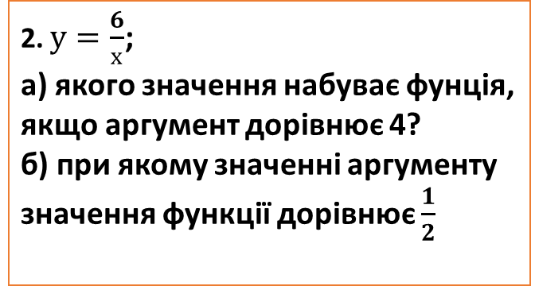
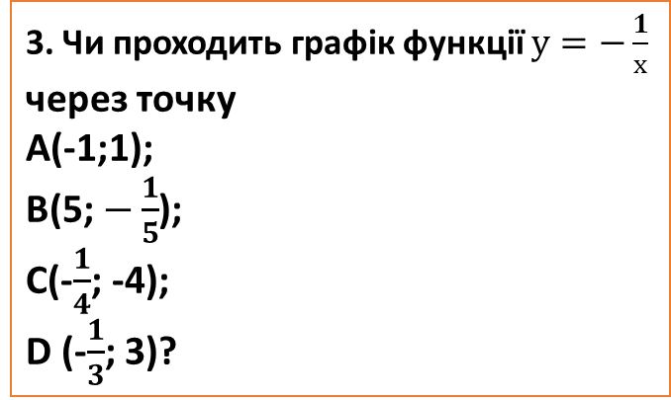
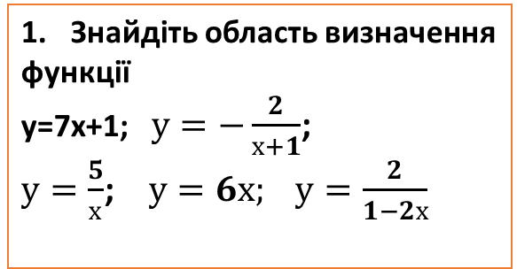

Усно
4. у=2х+1.
Чи проходить графік через точки:
А(1;3);
В(-1;0);
С(0;1).

Slide 5
Залежність площі квадрата
від довжини його сторони
Залежна
змінна
Незалежна
змінна
y = x²
y
x
квадратична функція

Slide 6

Функція у=х є окремим випадком квадратичної функції
2

Slide 7

Математичні дослідження

Slide 8

Побудуємо графік функції у=х
Складемо таблицю значень цієї функції
2
х | 0,5 | 1 | 1,5 | 2 | 2,5 | 3
y
х | - 3 | - 2,5 | - 2 | - 1,5 | - 1 | - 0,5 | 0
y
9
6,25
6,25
9
0,25
1
2,25
4
1
4
2,25
0,25
0
парабола

Slide 9

Графіком функції
у=х називається парабола.
Частини графіка, що розташовані у І і ІІ координатних чвертях називають вітками параболи,
точка О(0;0) – вершина параболи.
2
Вісь симетрії
Notes:
Используется триггер. В первой таблице значение у появляется при нажатии на соответствующее значение х. Во второй таблице значения у появляются одновременно при нажатии на «у»

Slide 10


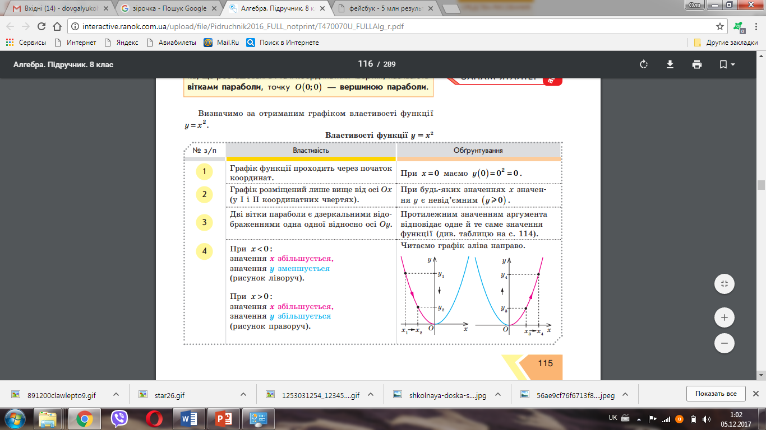
Властивості функції у=х
2

Slide 11

Побудуйте у= -х , у=х та проаналізуйте їх взаємне розміщення
2
2
у
х | -2 | -1 | 0 | 1 | 2
y
4
3
-4
-1
0
-1
-4
2
1
-4
-3
-2
-1
0
1
2
3
х
-1
-2
-3
-4

Slide 12

1) Обидва графіки проходять через початок координат.
2) Одним і тим самим значенням аргумента відповідають протилежні значення функції. Отже, графіки є дзеркальними відображеннями один одного відносно осі ОХ.
3) Графік функції у=х лежить у І і ІІ координатних чвертях; графік функції у=-х лежить у ІІІ і IV координатних чвертях.
2
2

Slide 13

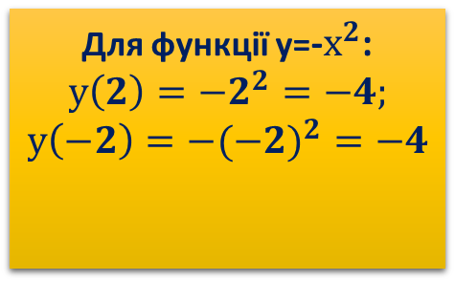

Ключовий момент
у
х

Slide 14


у(-1)
у(0)
у(2)
у(0)
у(1)
у(-3)
у(4)
у(0)
у(0)
у(2)
у(-2)
у(-2)
у(-3)
у(-1)

Slide 15

1.
2.

Slide 16

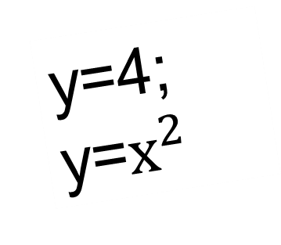
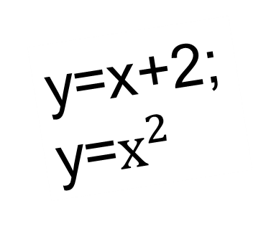
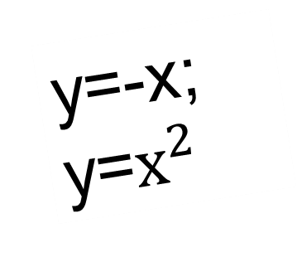
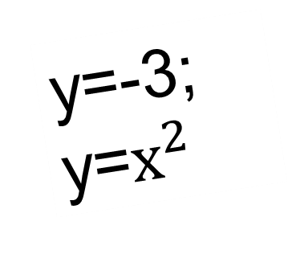
Визначте координати точок перетину цих графіків:
у
у=х+2;
у=$х^{2}$
у=-х;
у=$х^{2}$
у=-3;
у=$х^{2}$
у=4;
у=$х^{2}$
х

Slide 17

У завданнях 1-2 визначте кількість точок перетину графіків:
1)
2)

Slide 18

У завданнях 3-6 визначте координати точок перетину графіків:
4)
5)
6)
3)

Slide 19

Графічний спосіб є зручним
для знаходження кількості
розв`язків системи рівнянь,
тобто кількості спільних точок
кількох графіків.

Slide 20
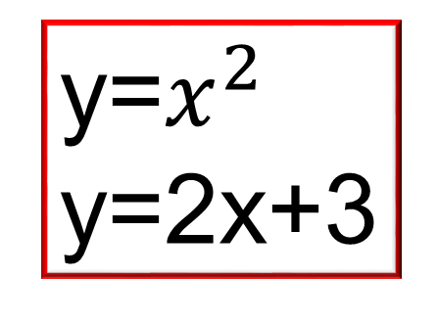
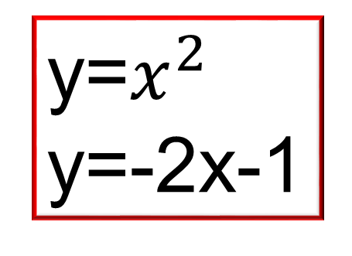

Розв`язати графічно:

Slide 21

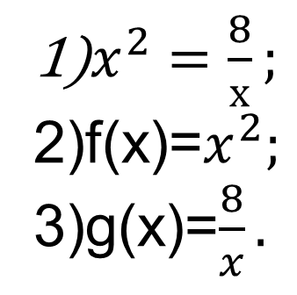

Розв`язати рівняння:

Slide 22
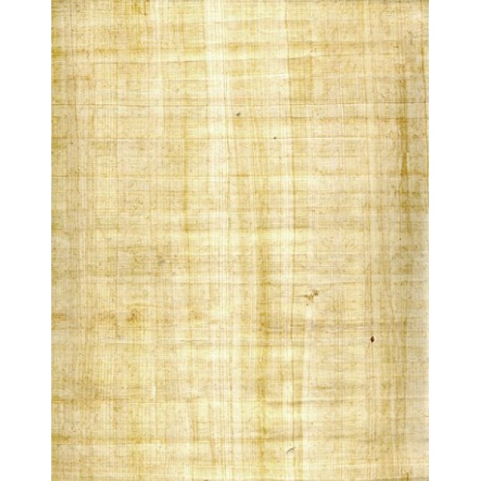
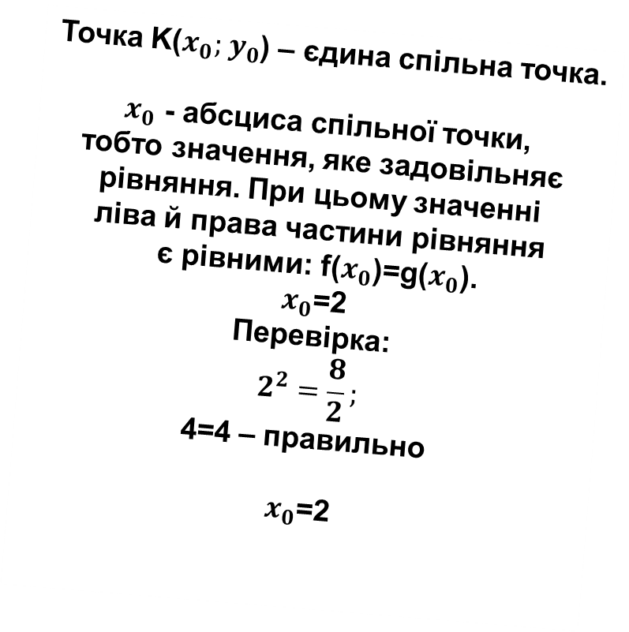

у
f(x)
4
g(x)
2
х

Slide 23

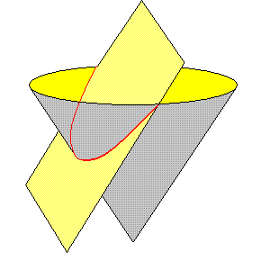
Історична довідка:
Давньогрецький математик Аполлоній Пергський (Перга, 262 до н.е. - 190 до н.е.) розрізавши конус, лінію зрізу назвав параболою, що в перекладі з грецького означає «додаток» або «притча»,
про що математик і написав в восьмитомник «Конічні перетини». І довгий час параболою називали лише лінію зрізу конуса,
поки не з'явилася квадратична функція.

Slide 24

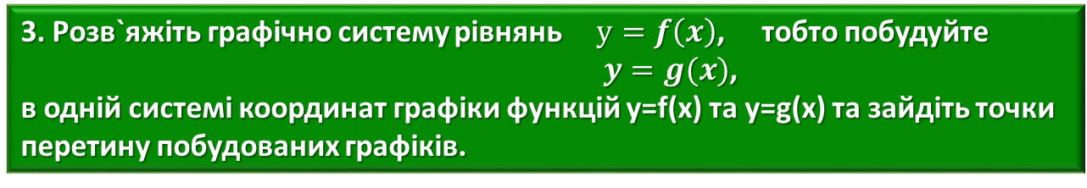
Алгоритми розв`язування рівняння вигляду f(x)=g(x) графічним способом
Зведіть вихідне рівняння до вигляду f(x)=g(x) так, щоб у лівій і
правій частинах рівняння отримати відомі функції, тобто функції,
графіки яких ви вмієте будувати.
2. Введіть дві функції у=f(x) та у=g(x).
3. Розв`яжіть графічно систему рівнянь $y=f\left(x\right)$, тобто побудуйте
$y=g(x)$,
в одній системі координат графіки функцій у=f(x) та у=g(x) та зайдіть точки
перетину побудованих графіків.
4. Визначте абсциси спільних точок графіків.
5. Запишіть відповідь, пам`ятаючи, що було знайдено наближені розв`язки
рівняння (наприклад, х=а).

Slide 25

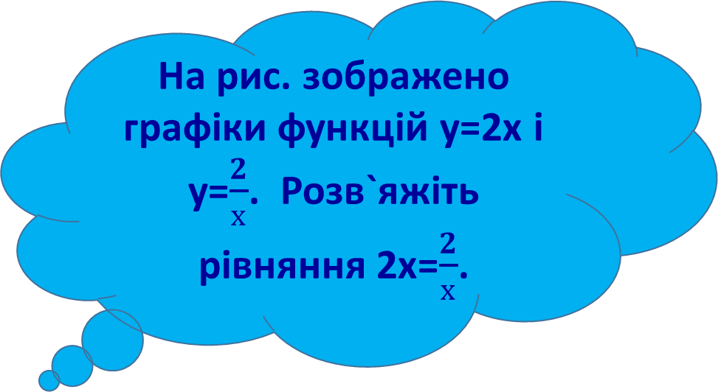
На рис. зображено графіки функцій у=2х і у=$\frac{2}{х}$. Розв`яжіть рівняння 2х=$\frac{2}{х}$.
у
4
3
2
1
-3
-2
-1
0
2
3
4
1
-1
х
-2
-3
-4

Slide 26

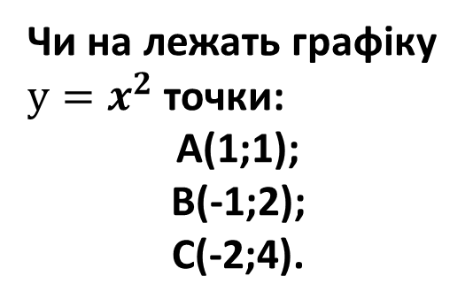
Чи на лежать графіку
$у=x^{2}$точки:
А(1;1);
В(-1;2);
С(-2;4).
С
В
А

Slide 27


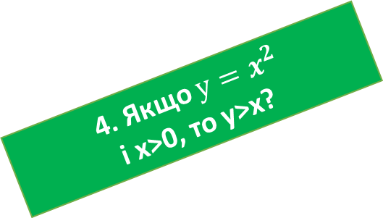
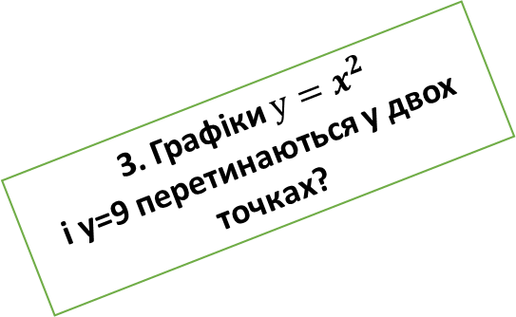
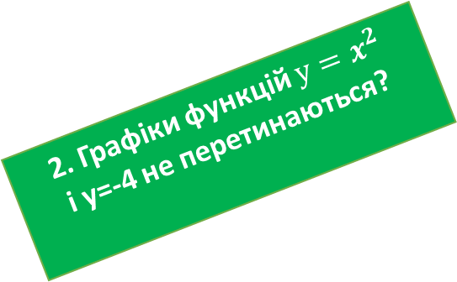
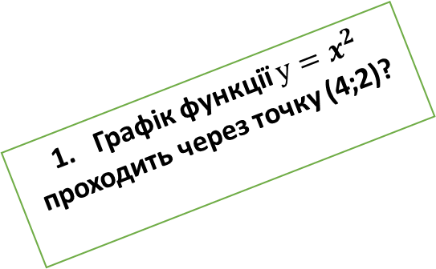
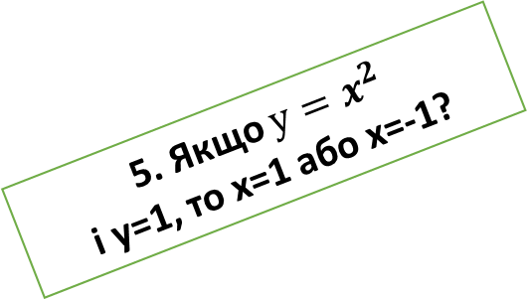
Поміркуйте
4. Якщо $у=x^{2}$
і х>0, то у>х?
Чи подані твердження
правильні?
Відповідь обгрунтуйте.
5. Якщо $у=x^{2}$
і у=1, то х=1 або х=-1?
Графік функції $у=x^{2}$
проходить через точку (4;2)?
2. Графіки функцій $у=x^{2}$
і у=-4 не перетинаються?
3. Графіки $у=x^{2}$
і у=9 перетинаються у двох точках?

Slide 28

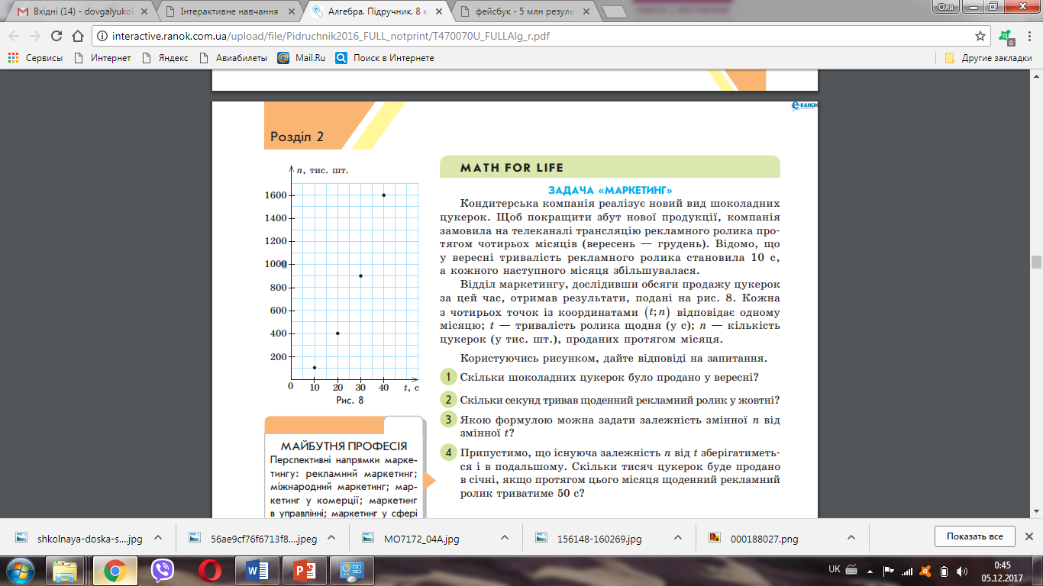
Задача «Маркетинг»
Кондитерська компанія реалізує
новий вид шоколадних цукерок.
Щоб покращити збут нової продукції,
компанія замовила на телеканалі
трансляцію рекламного ролика
протягом чотирьох місяців
(вересень-грудень).
Відомо, що у вересні тривалість
рекламного ролика становила 10 с,
а кожного наступного місяця
збільшувалася.
Відділ маркетингу, дослідивши обсяги
продажу цукерок за цей час, отримав
результати, подані на рис.. Кожна з
чотирьох точок із координатами (t;n)
відповідає одному місяцю;
t – тривалість ролика щодня (у с);
n – кількість цукерок (у тис. шт.)
проданих протягом місяця.
Користуючись рисунком, дайте відповіді
на запитання:
Скільки шоколадних цукерок
було продано у вересні?
2. Скільки секунд тривав щоденний
рекламний ролик у жовтні?
3. Якою формулою можна задати залежність
змінної n від змінної t?
4. Припустимо, що існуюча залежність
n від t зберігатиметься і в подальшому.
Скільки тисяч цукерок буде продано в січні,
якщо протягом цього місяця щоденний
рекламний ролик триватиме 50 с?

Slide 29
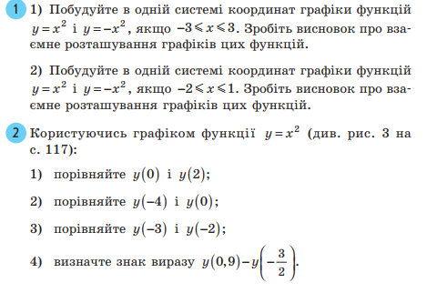

Домашнє завдання

Slide 30

На цьому уроці…
Для мене було…
Я навчився…
Я дізнався…

Slide 31

До зустрічі

